Slide 1
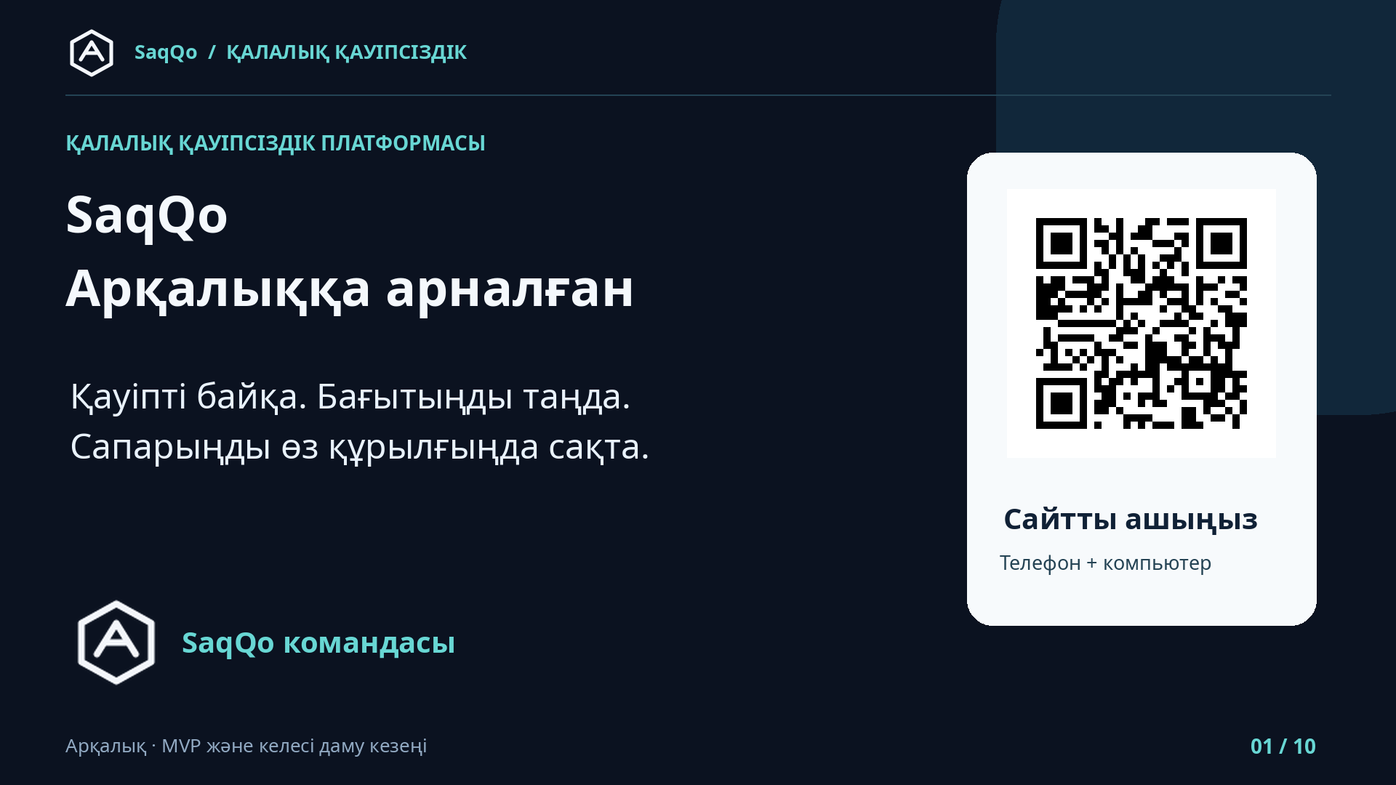
Notes:
Құрметті қазылар! Қыста қолғапты шешіп, ұзақ шағым жазуға кімнің уақыты бар? Біз күнделікті қозғалысқа көмектесетін SaqQo платформасын ұсынамыз. QR-кодты сканерлеп, сайтты өз телефоныңыздан ашыңыз.

Slide 2
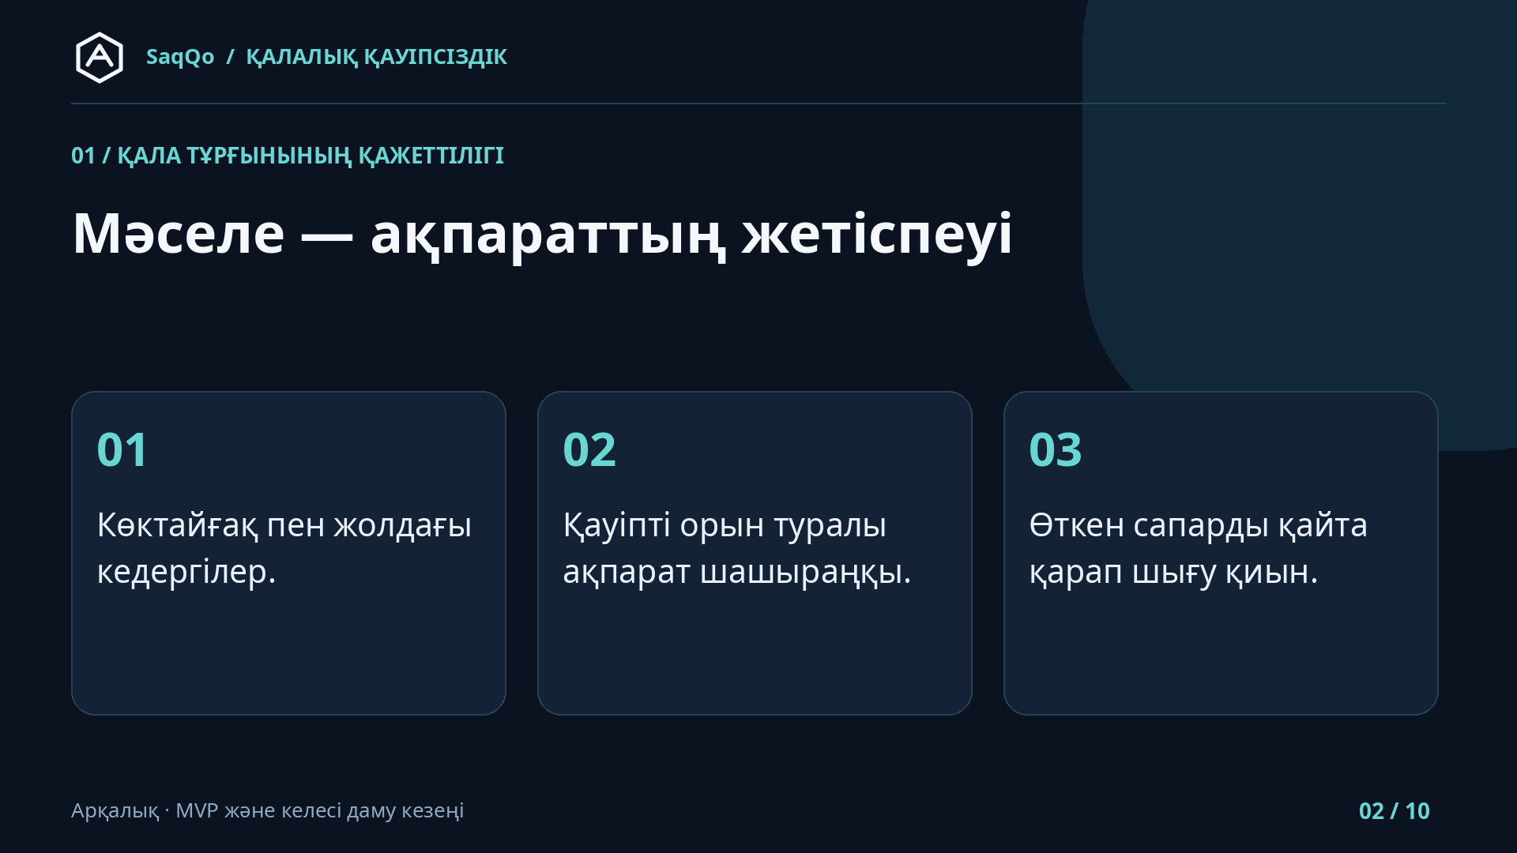
Notes:
Арқалықта көктайғақ, жол кедергілері және ауа райы қозғалысты қиындатады. Тұрғынға шашыраңқы ақпарат емес, түсінікті карта қажет. SaqQo осы мәселені карта, бағыт және сапар тарихы арқылы шешуге көмектеседі.

Slide 3
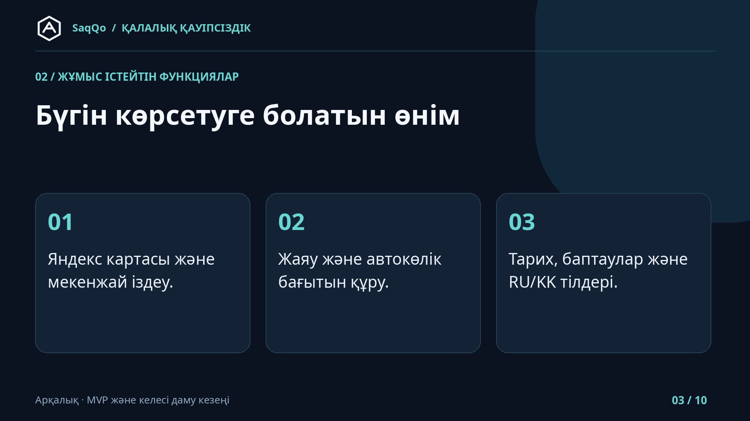
Notes:
Міне, SaqQo интерфейсі. Картадан орындарды көреміз, бағыт құрамыз, сапар тарихын ашамыз. Баптауларда қазақша және орысша тіл бар. Сайт телефонға да, компьютерге де бейімделген.

Slide 4
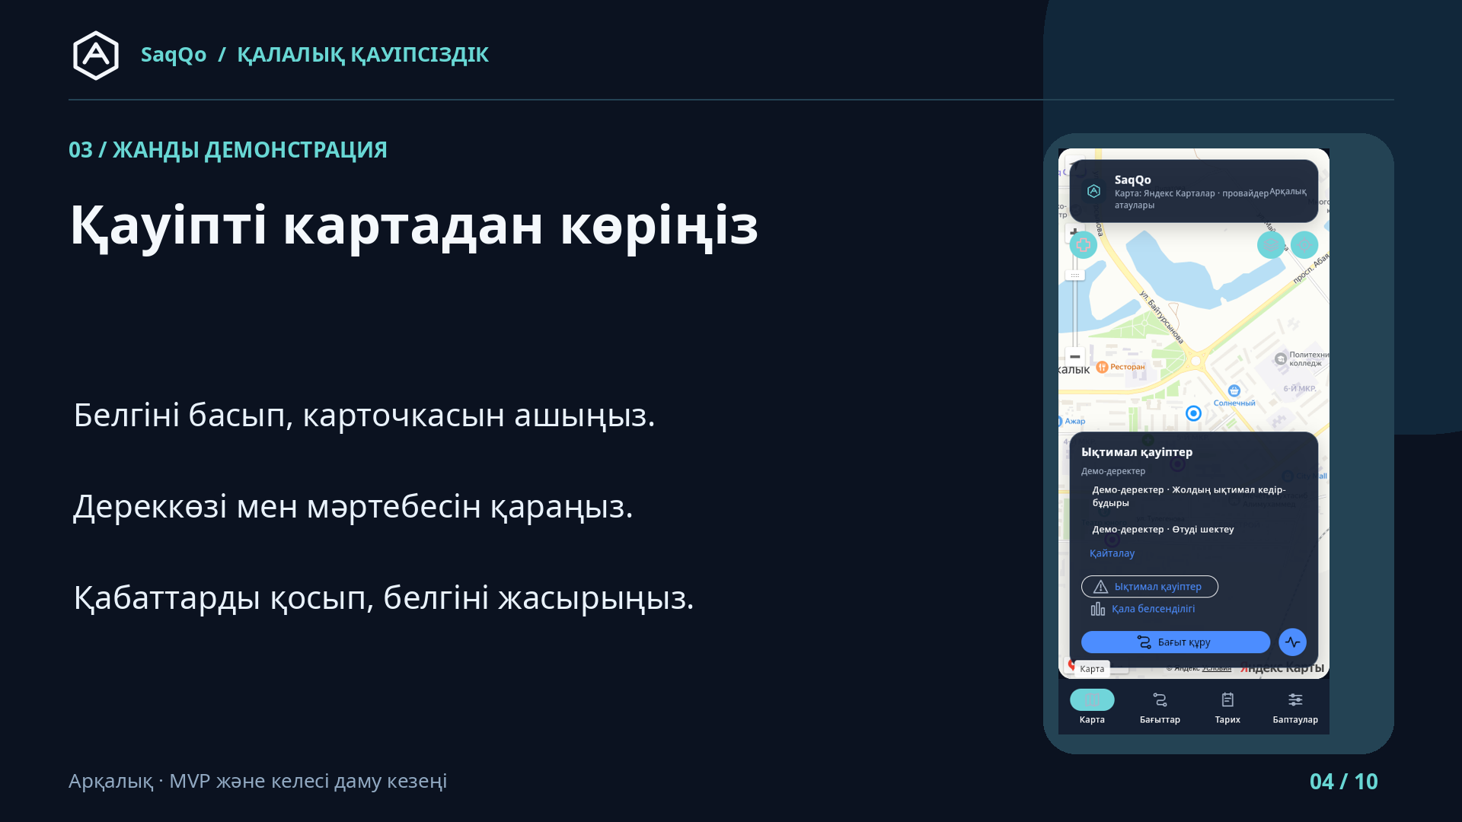
Notes:
Картадағы белгіні басайық. Карточкадан санатын, дереккөзін және мәртебесін көреміз. Қабаттарды қосып, қажет белгілерді таңдаймыз. Осы көрсетілімдегі мысалдар демо ретінде белгіленген.

Slide 5
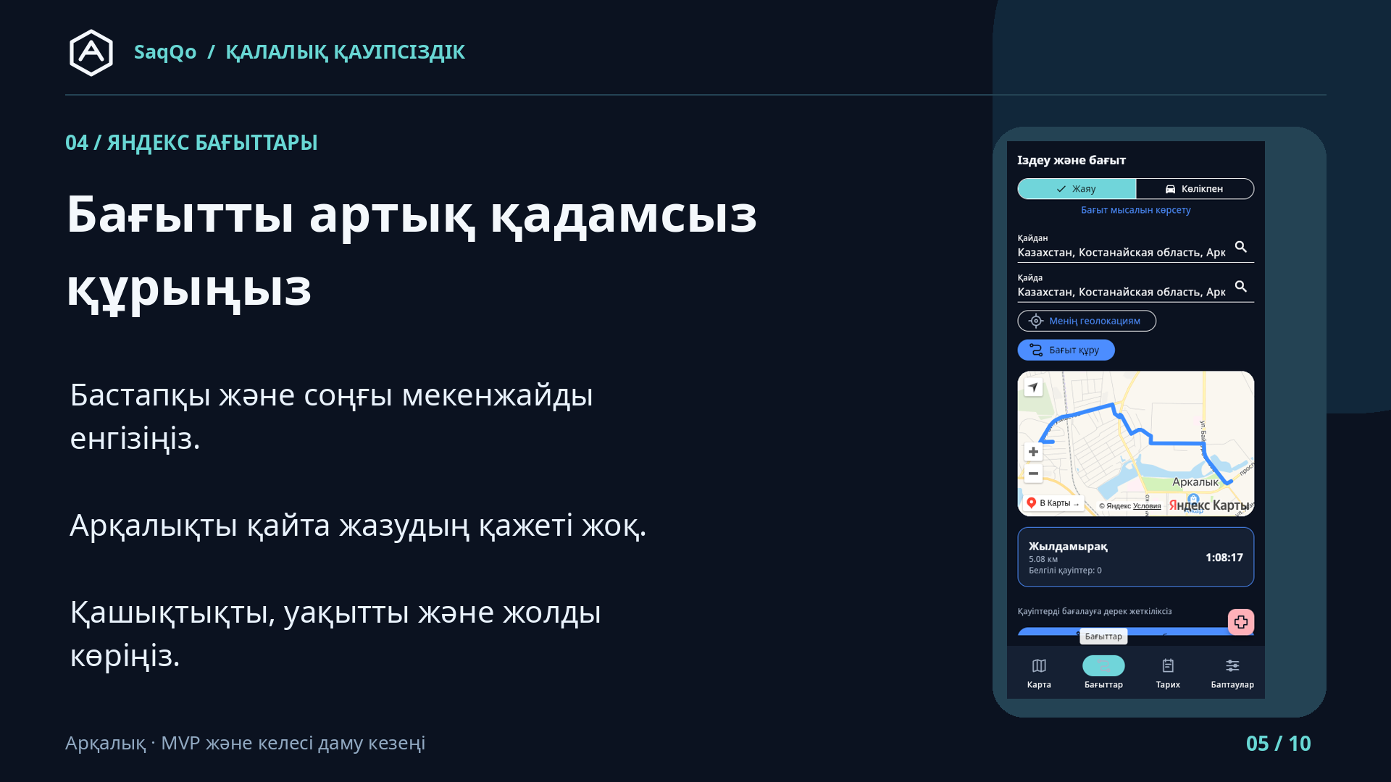
Notes:
Екі мекенжайды енгіземіз. Арқалық атауын қайта жазу қажет емес. Жаяу немесе көлік режимін таңдаймыз. Яндекс бағытты, уақытты және қашықтықты есептейді. Тірі көрсетілімде алдын ала тексерілген серверді қолданамыз.

Slide 6
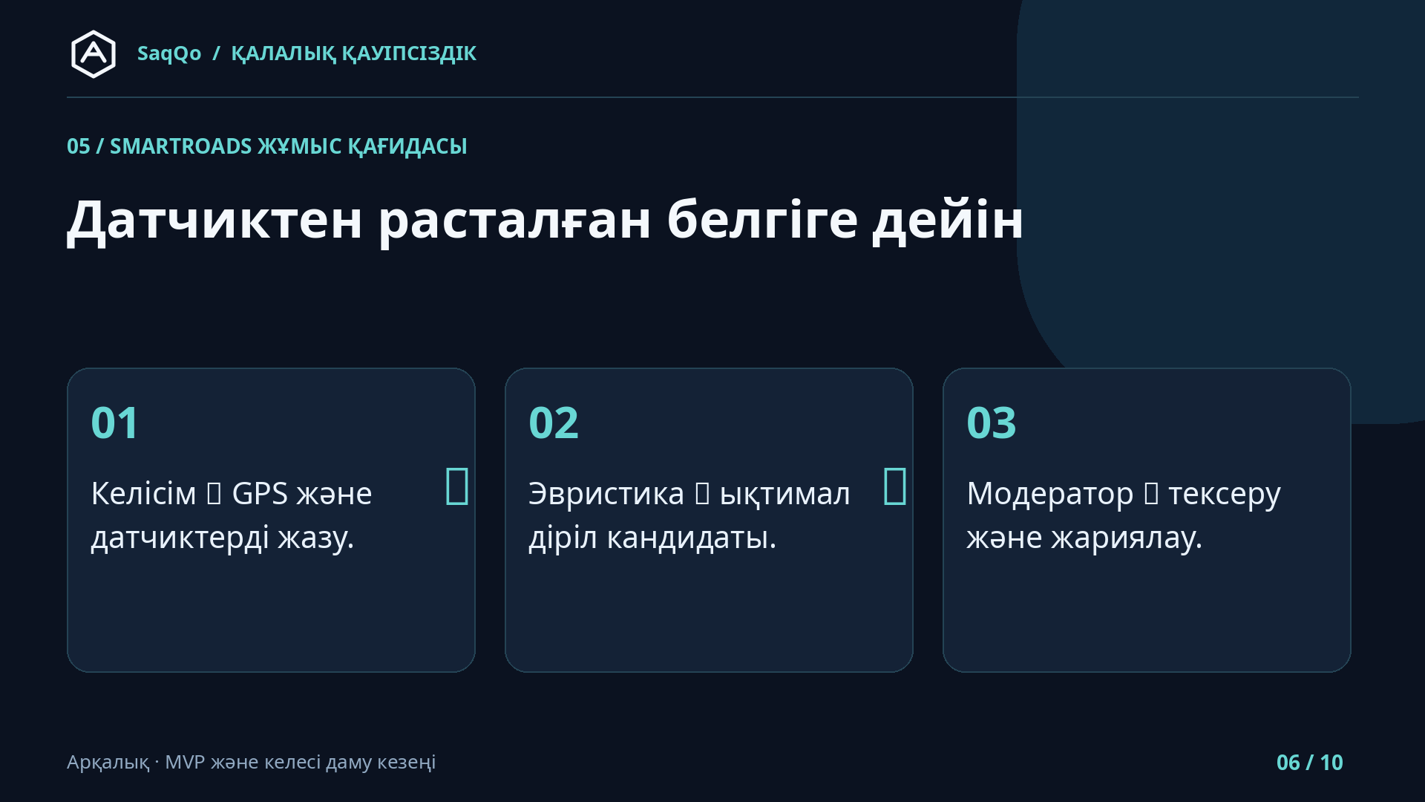
Notes:
SmartRoads қағидасы: келісім, GPS пен датчиктер, ықтимал оқиға, содан кейін тексеру. Қазір дірілді тануға эвристика қолданылады. Модератор растаған дерек қана жарияланады. Нейрожелі мен толық фондық жұмыс — келесі кезең.

Slide 7
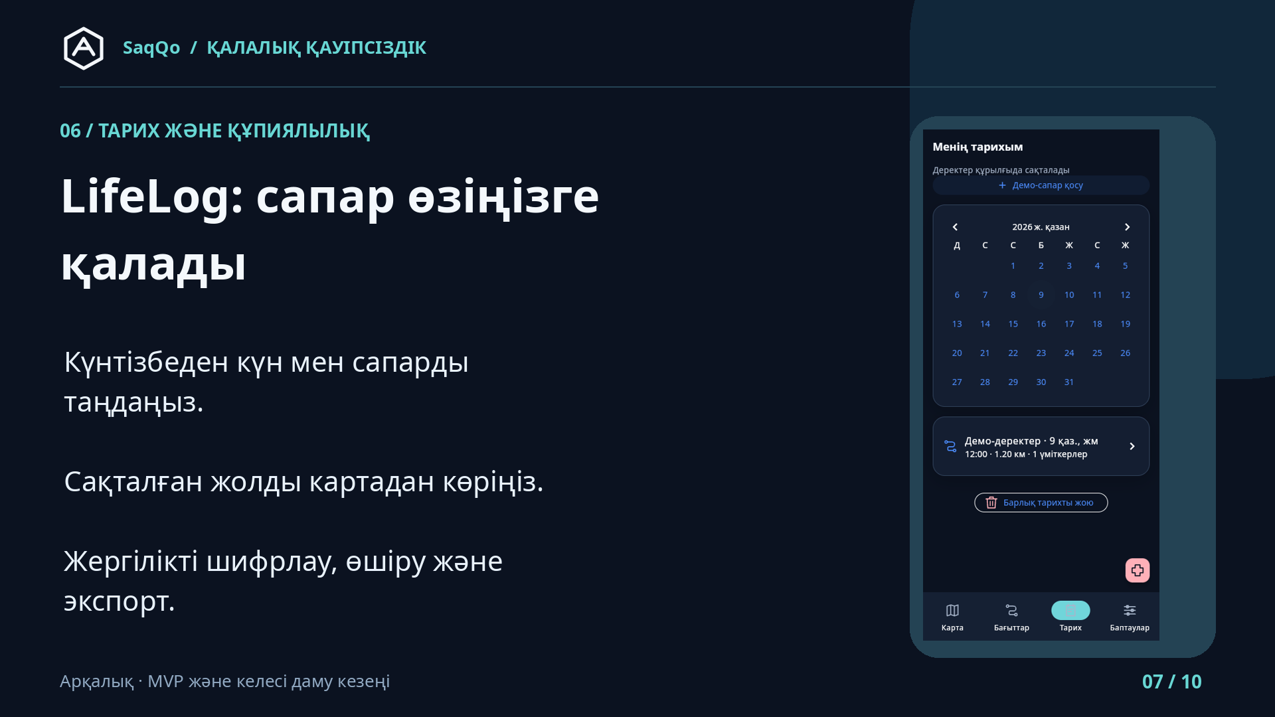
Notes:
LifeLog-та күнді таңдап, сақталған сапарды қайта көреміз. Тарих құрылғыда шифрланады. Оны өшіруге немесе экспорттауға болады. Толық трек автоматты жіберілмейді; карта сұраулары Яндекске жіберіледі.

Slide 8
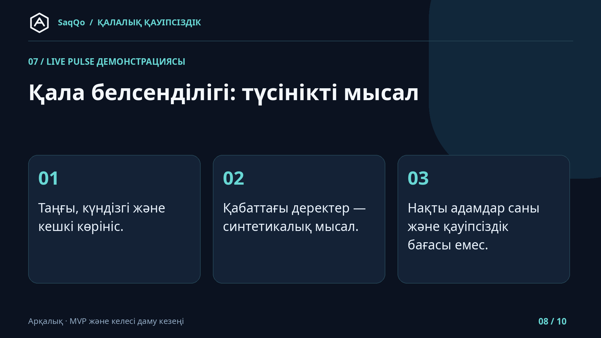
Notes:
Қала белсенділігінде таңғы, күндізгі және кешкі көріністі ауыстырамыз. Бұл — интерфейсті түсіндіретін демо-деректер. Келесі кезеңде жеке адамдарды көрсетпейтін, тек жинақталған қалалық ақпаратпен жұмыс істеуді жоспарлаймыз.

Slide 9
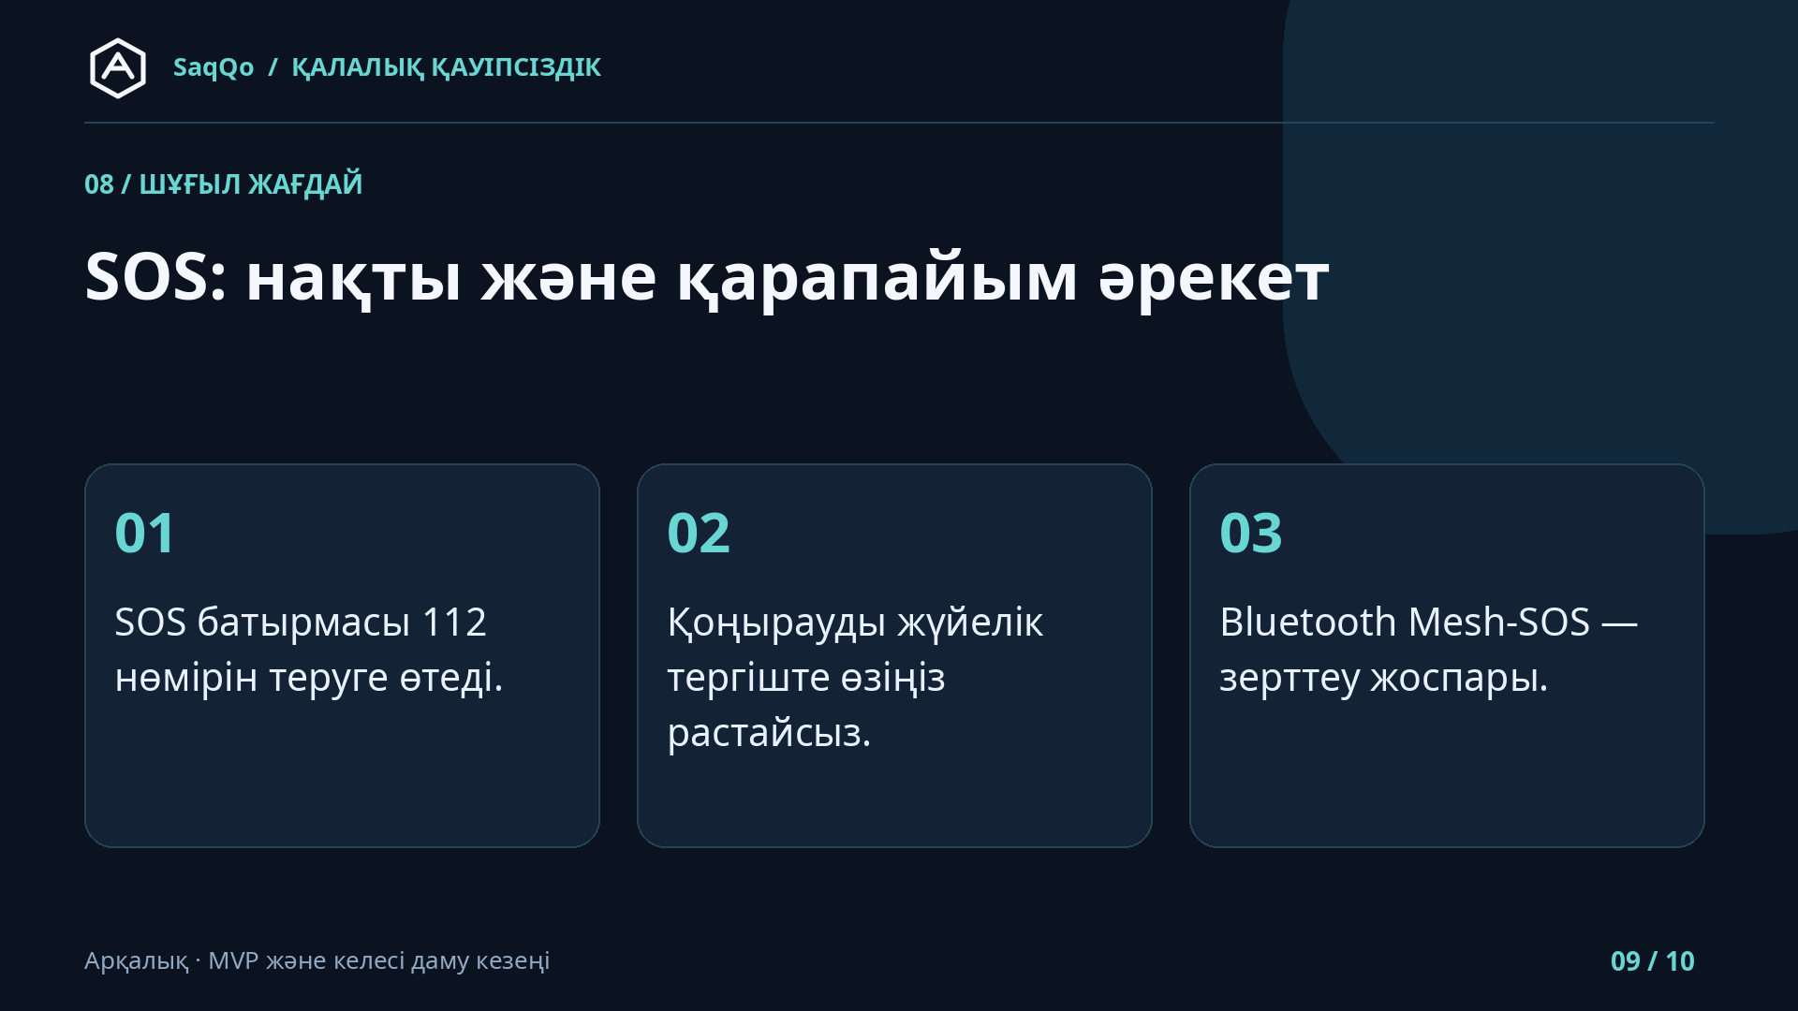
Notes:
Шұғыл жағдайда SOS батырмасы 112 нөмірін теруге өтеді. Қоңырауды пайдаланушы өзі растайды. Интернетсіз Bluetooth Mesh-SOS — болашақ зерттеу бағыты; оны бүгін жұмыс істейтін мүмкіндік деп көрсетпейміз.

Slide 10
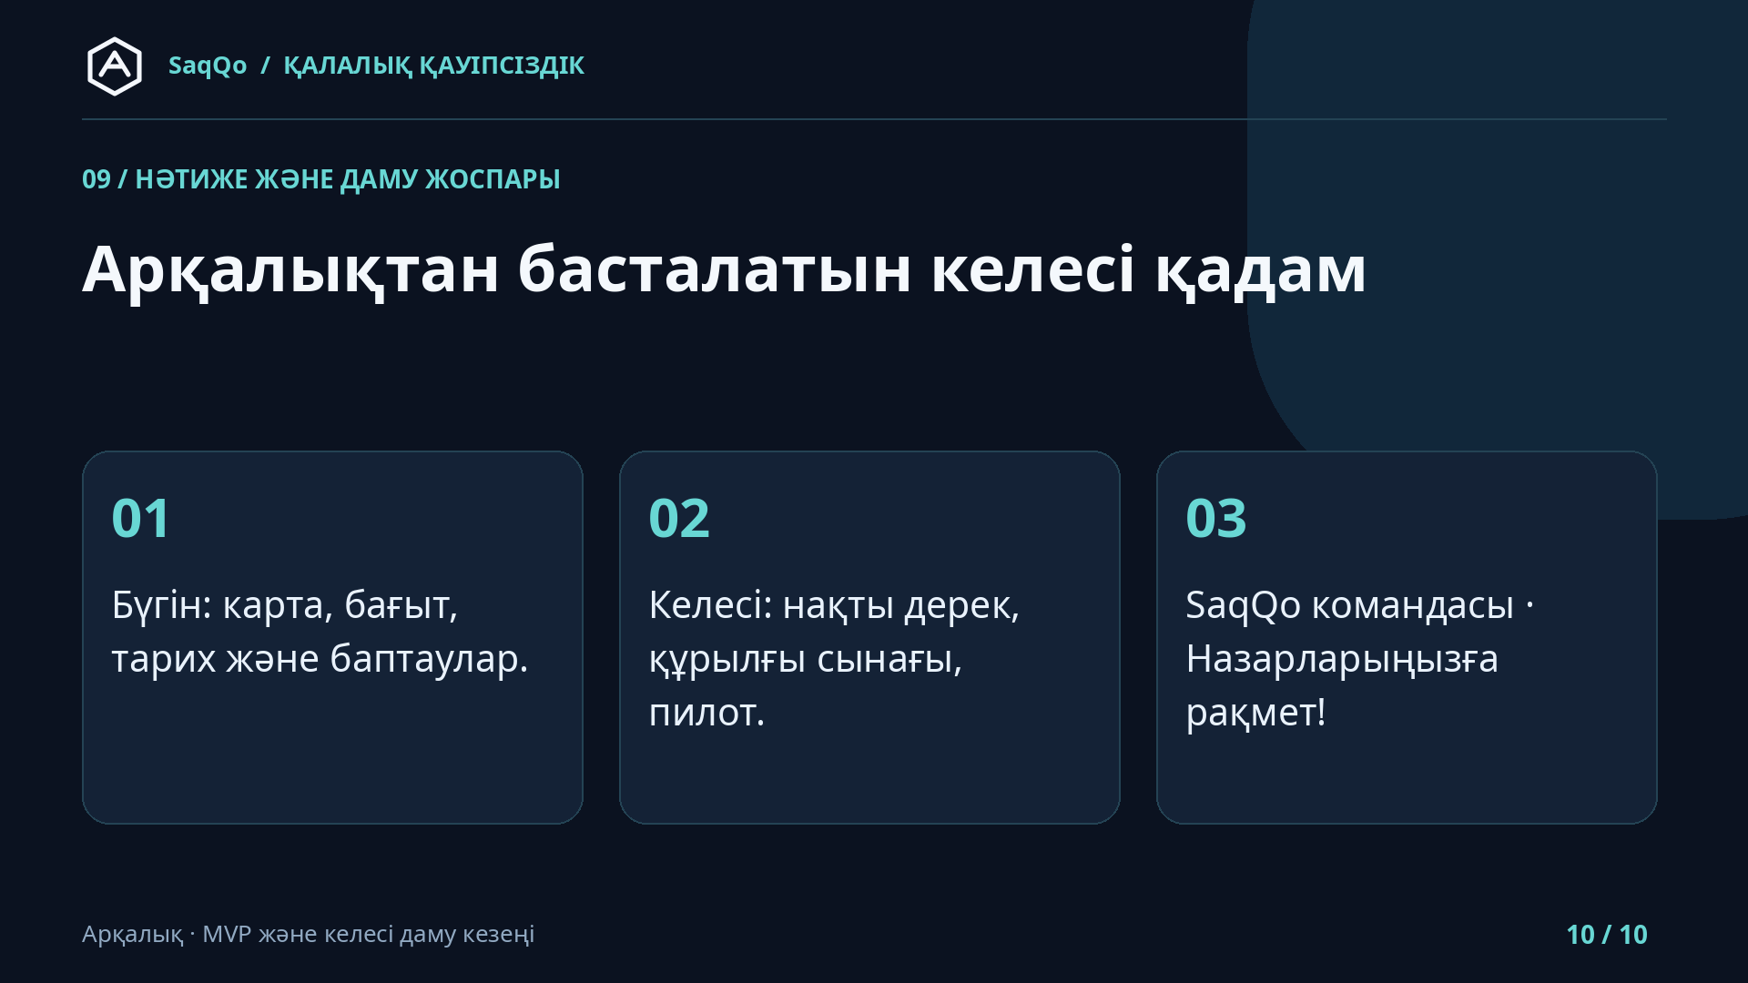
Notes:
SaqQo-ның мақсаты — қаладағы тәуекелді түсінікті етіп көрсету. Бүгін карта, бағыт, тарих және баптауларды көрсеттік. Келесі қадам — нақты деректер мен Арқалықтағы пилот. Назарларыңызға рақмет! Сұрақтарыңызға жауап беруге дайынбыз.

